Slide 1
Муниципальное бюджетное общеобразовательное учреждение «Средняя общеобразовательная школа №3 р.п. Линёво» Искитимского района Новосибирской области
производство чая
проект выполнила: тимохина алёна 9 <<а>>
Руководитель проекта: василицина елена григорьевна
2022г.

Slide 2
Цель:«изучить историю возникновения чая и создани»
Задачи:
. История возникновения чая
. Влияние чая на организм человека
. Правила заваривания и хранение чая
. изучить информацию о целебных свойствах чая
. Научиться правильно заваривать чай
. Научиться культуре чаепития

Slide 3
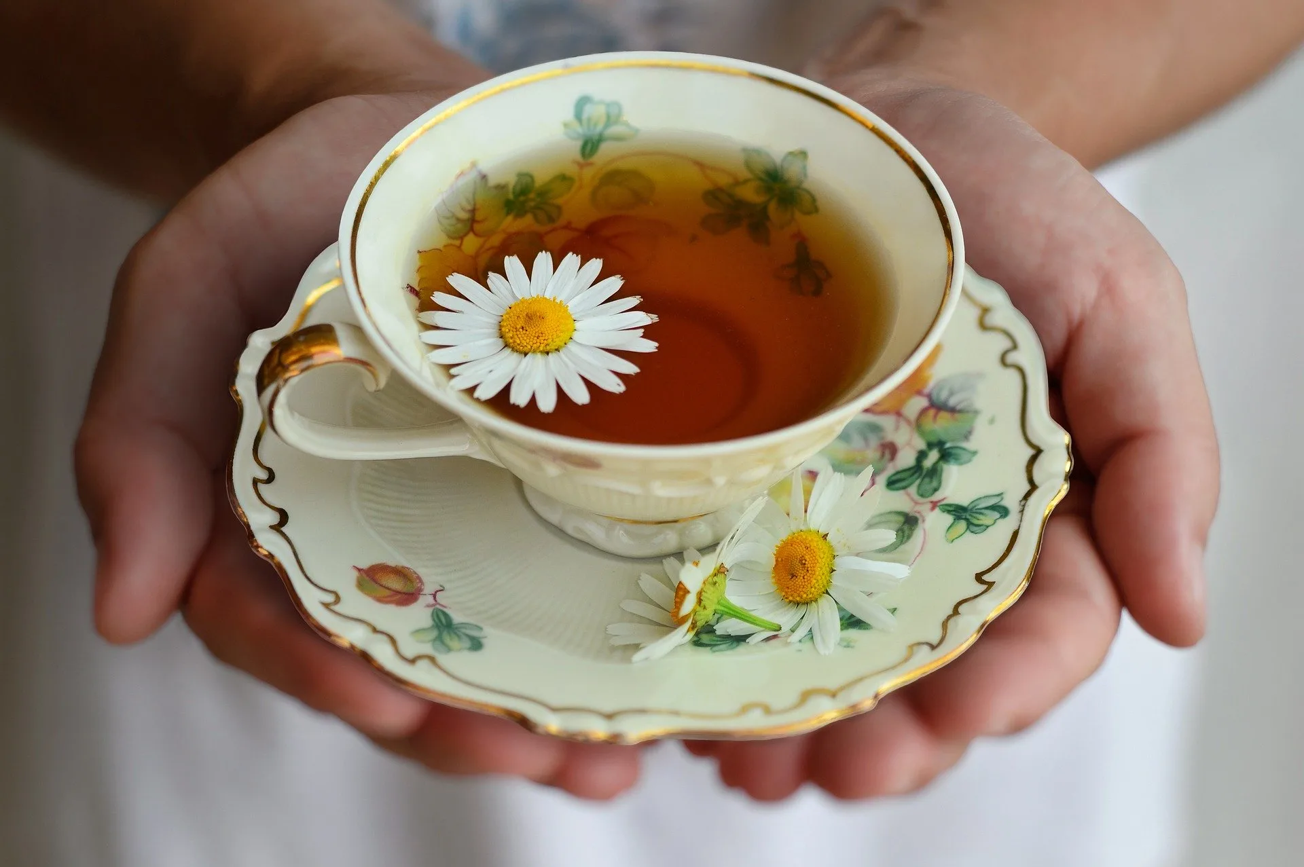
Чай — напиток, получаемый варкой, завариванием и/или настаиванием листа чайного куста, который предварительно подготавливается специальным образом. В названиях таких напитков к слову «чай», как правило, добавляется пояснение, характеризующее используемое сырьё («травяной чай», «ягодный чай», «фруктовый чай» и т.д). Чаепитие как традиция появилось в Китае

Slide 4
История:
Первоначально чай использовался в качестве лекарственного средства. Его употребление в качестве напитка широко распространилось во время китайской династии Тан.
Самым старым из когда-либо обнаруженных чайных листьев около 2100 лет, они были обнаружены Институтом археологии провинции Шэньси (Китай) во время раскопок мавзолея Хан Ян Лин в период с 1998 по 2005 год.
Открытие чая показывает, что чай был выращен 2100 лет назад во времена династии Западная Хань (207 г. до н. э. — 9 г. н. э.), что на несколько столетий старше, чем ранее обнаруженные находки
Где зародилась чайная церемония, история
Назвать точную дату зарождения чайной церемонии невозможно. Однако есть предположение, что свое начало этот ритуал берет в 4-5 столетии до нашей эры. Распространение культуры чаепития происходило благодаря деятельности китайских монахов. Именно они, странствуя по разным регионам и проповедуя идеи буддизма, передавали традиции приема чая. Он был для монахов неотделимым элементом священного действа и медитации, его подносили Будде.домик на плантации.

Slide 5
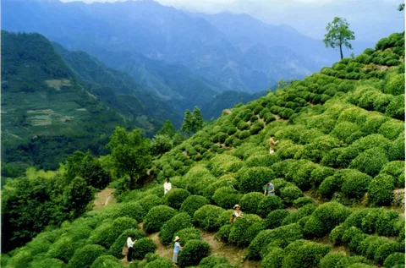
Мифы и предания:
Согласно китайской культуре, чай был открыт культурным героем Шэнь-нуном, покровителем земледелия и медицины, одним из Трёх Великих, создавших все ремёсла и искусства.
По преданию, Шэнь-нун путешествовал в поисках целебных трав с котлом на треножнике, в котором кипятил воду для целебных отваров. В 2737 году до н. э. в котёл с кипятком упали несколько листочков чайного дерева. Отвар показался вкусным и вызвал бодрость. С тех пор Шэнь-нун не пил других напитков.

Slide 6
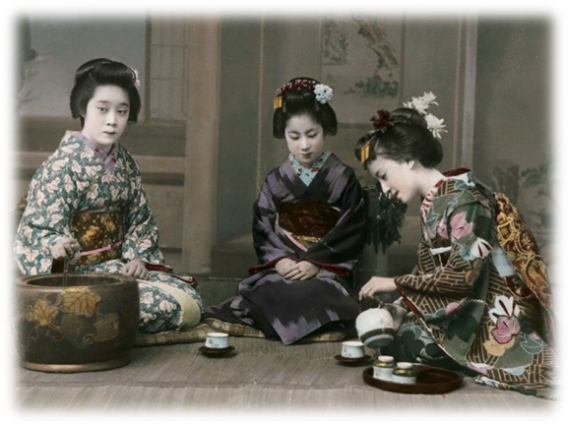
Чай в Китае:
Чайные плантации на склонах гор в уезде Шэньнунцзя, провинция Хубэй
Именно в Китае стали впервые употреблять чай в качестве лекарства, а затем и напитка. Именно от китайского названия чая («те» в южных диалектах, «ча» в северных и в кантонском) происходят названия чая в разных языках, причём выбор северного или южного произношения указывает на преобладавший способ доставки чая: соответственно, по суше или по морю.Уже при династии Хань чай использовался в качестве лекарства.
Чтобы заварить чай согласно канонам китайской чайной церемонии (гунфу ча, пин ча), нужно использовать чистую родниковую воду и специальную посуду. Само действо продолжается примерно 1 ч. Обычно в нем принимают участие от 2 до 6 человек. Как считают мастера чайной церемонии, именно такое количество людей позволяет создать атмосферу, в которой души как бы соприкасаются друг с другом.

Slide 7
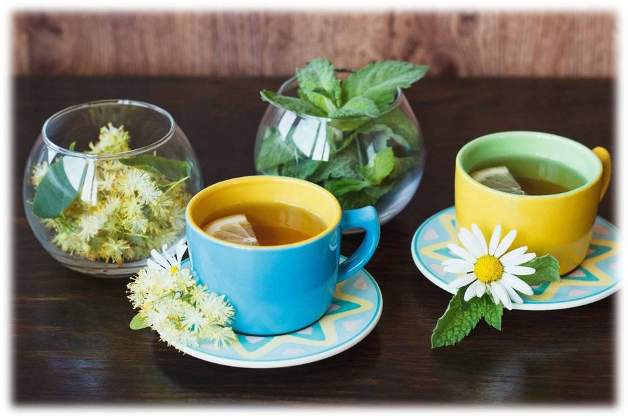
Чай в Японии:
В Японии чай известен, по крайней мере, с IX века, тогда же из Китая были привезены семена чая. В первые века это был напиток буддистских монахов и дворцовой знати (с тех пор, как его стал пить император Сага). В быт самураев чай был введён после того, как в 1214 году дзэнский монах Эйсай представил сёгуну Минамото-но Санэтомо написанную в 1191 году книгу «Кисса Ёдзёки» о сохранении здоровья с помощью чая. В XIV—XV веках у знати вошли в практику «чайные турниры» — своеобразное развлечение, когда в большой компании, в богатой, роскошной обстановке дегустировался чай, привезённый из различных мест, и от участников требовалось определить происхождение и сорт пробуемого чая

Slide 8
Искусство заваривания и употребления чая в Японии настолько тонкое, что описать его в рамках отдельного небольшого пункта статьи невозможно. Поэтому расскажем лишь несколько интересных моментов о японском чаепитии:
К традиционным видам церемонии относят ночную, на восходе, утреннюю, послеобеденную, вечернюю и специальную.
Максимальное количество участников церемониального чаепития – 5 человек. К выбору гостей подходят особенно внимательно.
Каждый участник церемонии должен облачиться в специальное одеяние.
Началом действа служит сбор всех гостей в одном месте для создания у них особого настроения, позволяющего забыть о суете будничных дней.
Проходить весь процесс может в течение нескольких часов.
Перечень основных инструментов для чайной церемонии состоит из шкатулки (тябако), котла (тягама), чайника (тэцубин), общей чаши (тяван), отдельных пиал, ложки (тясяку), венчика (тясэн).
Чайные традиции передаются «от отца к сыну». Кроме того, в Стране Восходящего Солнца есть школы, где обучают тонкостям этого непростого искусства.

Slide 9
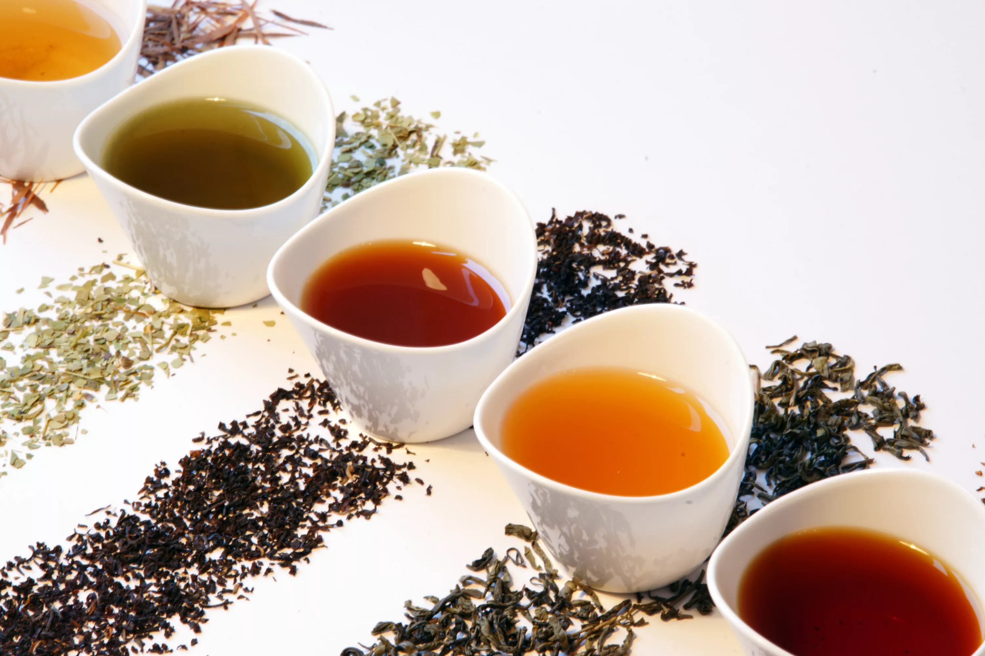
Проникновение в Западную Европу и Америку:
Возить чай из Китая в Европу начали в середине XVII века португальцы, голландцы и англичане. Первоначально чай стал известен как лечебный напиток, но по прошествии нескольких десятилетий его стали пить просто для удовольствия.
«Новые любопытные трактаты о кофе, чае и шоколаде». Фронтиспис, иллюстрирующий вклад трёх континентов в напитки. Филипп Сильвестр Дюфур (фр.)рус., 1685 г.
«Завтрак» кисти Франсуа Буше. 1739 г.

Slide 10
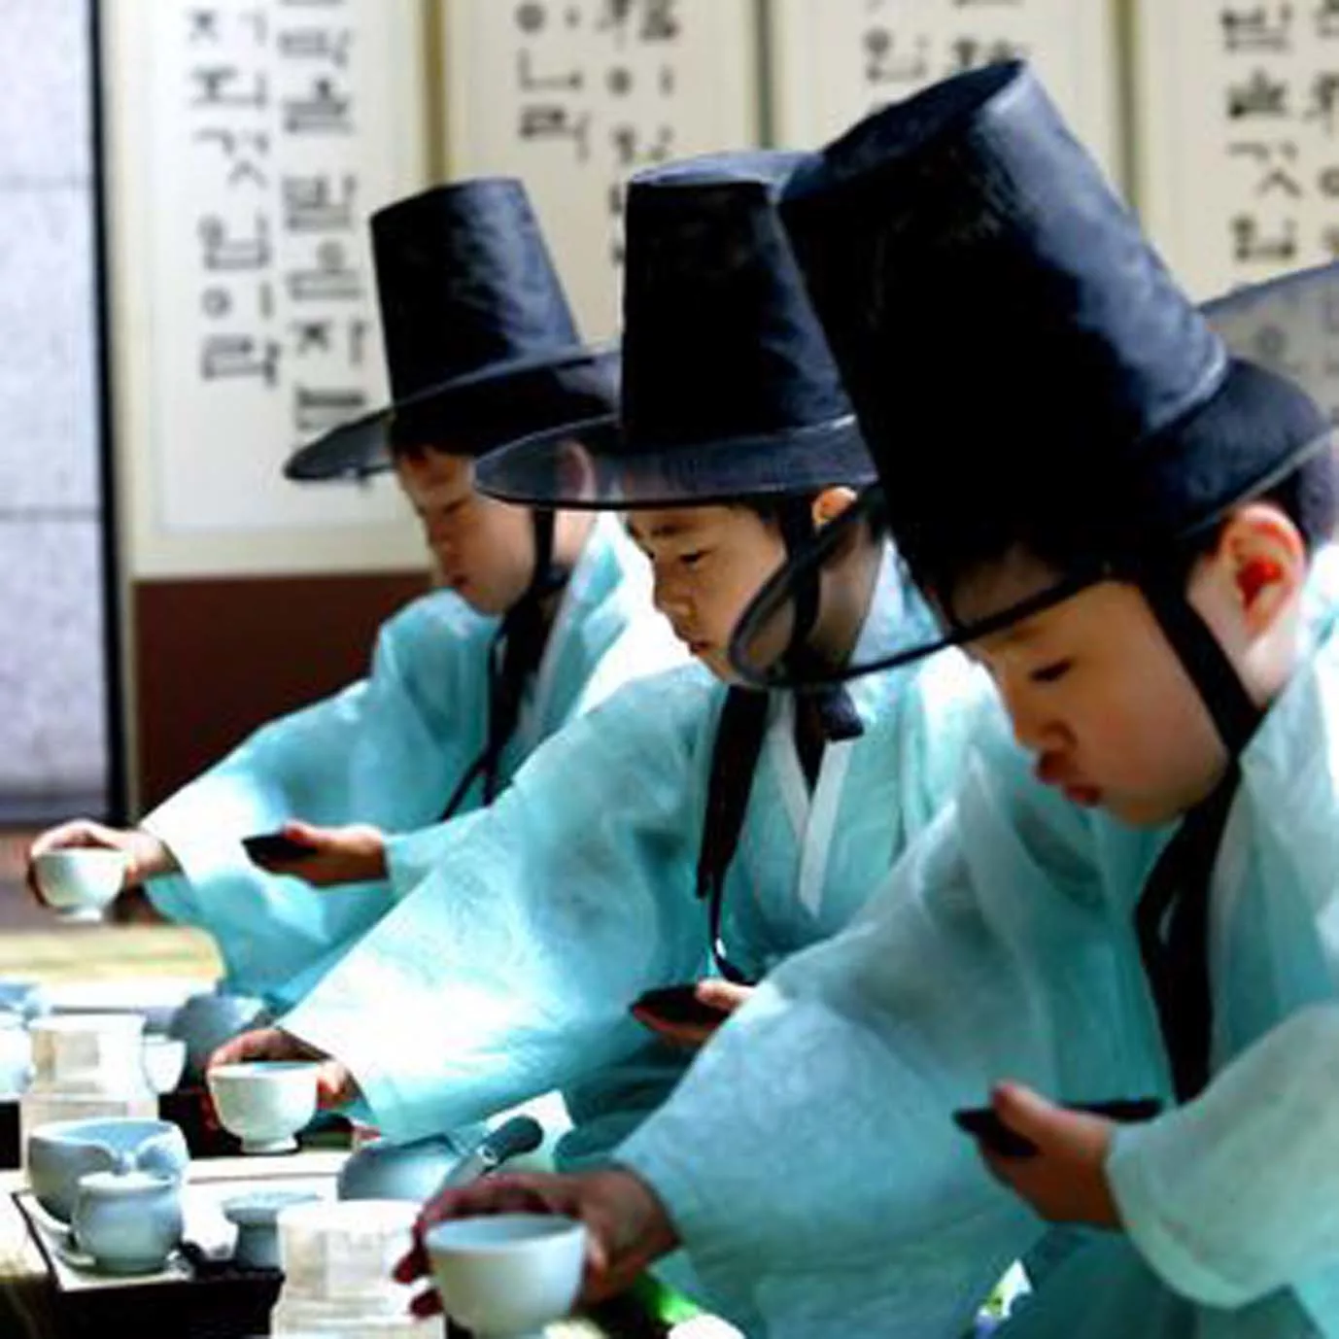
В Корее
Основные принципы культуры чаепития в Корее были унаследованы от Поднебесной. Сам процесс заваривания чая походит на китайский. Однако корейская чайная церемония имеет и свои отличительные особенности. Основная из них – это простота и естественность действа: ритуал имеет большую свободу, направленную на то, чтобы его участники отдыхали, наслаждаясь происходящим.
Гости-участники ритуала садятся так, чтобы их взор был направлен в сторону запада. Местоположение хозяина противоположное: он смотрит на восток.

Slide 11
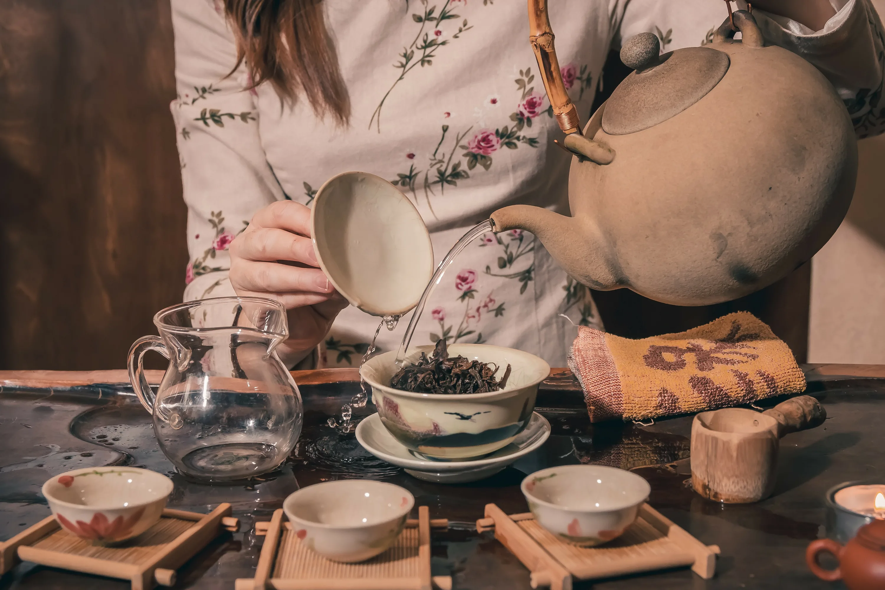
В Великобритании
Традиции, не похожие на восточные, имеет английская чайная церемония. В ней одним из наиболее важных положений является сервировка стола. На него обязательно ставят вазу, в которой стоят живые цветы. Сам стол покрывается скатертью, одноцветной или имеющей неприметный рисунок.
При чаепитии используют фарфоровый сервиз. Это набор, включающий до 30 приборов и обязательно состоящий из чайника заварочного и для вскипяченной воды, подноса, тарелочек для сладких угощений, молочника и т.д. Необходимыми элементами церемонии также являются салфетки и ситечко.

Slide 12
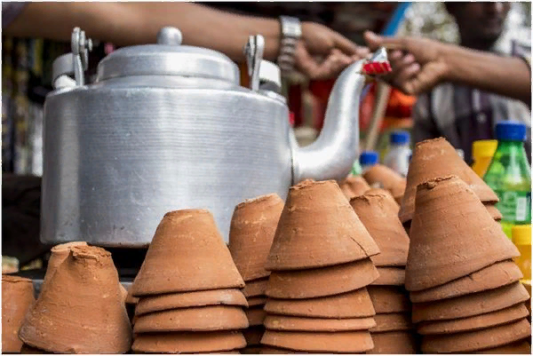
В Индии
Индийцы обожают чай. Они могут пить его более продолжительное время, нежели англичане. Напиток наливают в куллархи – стаканы из глины, которые после одноразового использования выбрасываются. Наиболее известным и любимым видом чая в Индии является масала. Это напиток, сваренный на основе молока, в который также добавляют пряности (разные в зависимости от региона). Чаепитие сопровождается употреблением традиционных сладостей.

Slide 13
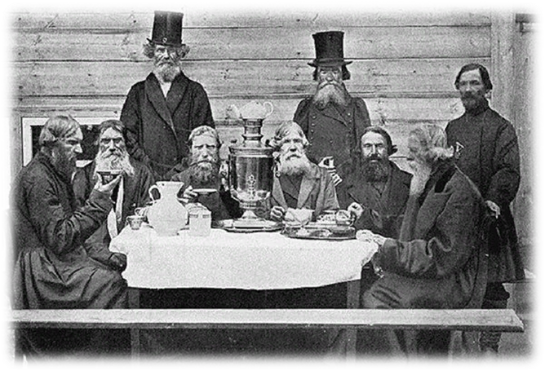
Чай в России и СССР:
Чай в России известен с XVI—XVII веков, впервые завезён в XVII веке из Китая. Несмотря на отсутствие собственного производства и, как следствие, дороговизну, чай за два последующих века стал в России фактически «национальным напитком», так же, как в Великобритании. В XIX веке предприняты первые, не особенно успешные попытки организации собственного производства чая. После Октябрьской революции и образования СССР задача развития собственного выращивания и производства чая была поставлена на государственном уровне.
Русское чаепитие не представляет собой церемонию, для проведения которой необходимо знать целый свод правил. Пить чай на Руси начали в 17 веке, а появление традиций употребления напитка относят к концу 18 – началу 19 столетия. Сформировали их 2 богатых в то время сословия: дворяне-аристократы и купцы.

Slide 14
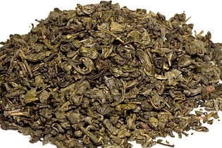
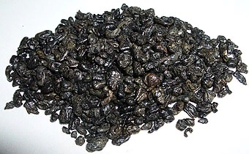
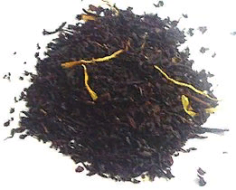
По форме:
По типу механической обработки чаи делятся на три основные группы:
. Байховые (рассыпные).
. Прессованные: кирпичные, плиточные и таблетированные.
. Экстрагированные (растворимые).
Сорт Gunpowder (порох) Китайский зелёный чай сорта Чёрный чай «Lipton Finest
китайского зелёного чая Gunpowder Earl Grey»

Slide 15
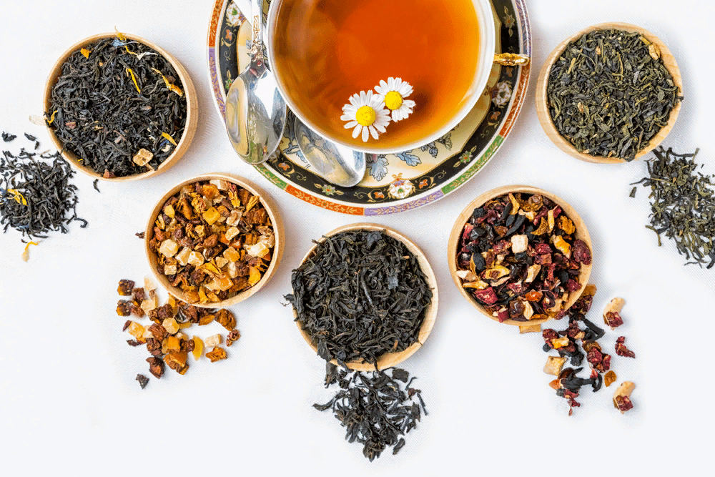
Влияние чая на здоровье:
Хотя на протяжении всей истории использования Camellia sinensis в качестве обычного напитка предполагалась польза для здоровья, нет качественных доказательств того, что употребление чая дает значительные преимущества, кроме возможного повышения бдительности, эффекта, вызванного кофеином в чайных листьях. В клинических исследованиях, проведенных в начале 21 века, чай широко изучался на предмет его способности снижать риск заболеваний человека, но нет убедительных научных доказательств того, что употребление чая влияет на какое-либо заболевание или улучшает здоровье.
В регионах, не имеющих доступа к безопасной питьевой воде, кипячение воды для приготовления чая эффективно для снижения заболеваний, передаваемых через воду, путем уничтожения патогенных микроорганизмов.

Slide 16
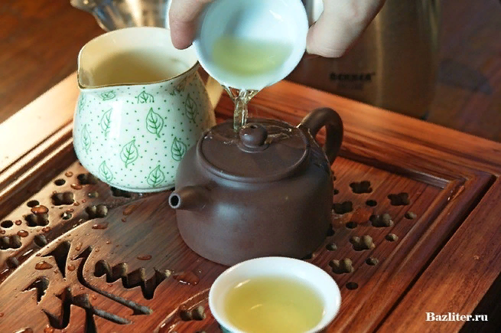
Как правильно зоваривать чай:
Чай независимо от его сорта, категории и виды, заваривается по довольно простым, но крайне важный правилам. Независимо от способа заваривания, чай должен быть свежий и употреблять его необходимо желательно сразу после приготовления по мере остывания. Главное правило любого чаепития, употреблять чай не позже чем через 30-40 минут после окончательного заваривния, так как после этого срока, напиток начинает ускоренно терять свои полезные свойства. Самое главное не пить вчерашний или суточный чай, так как он способен вызывать эрозию пищеварительной системы, вплоть до язв и кишечных расстройств. Для заваривания чая желательно использовать специальную, заранее прогретук Чая в заварник или инут емкость для приготовления кладется побольше или из на количество гостей. Заваривание происходит недолго, зливание чая при крутым кипятком или сильно теплой водой. Заварку водой разбавлять не рекомендую Сахар желательно не добавлять, а также нельзя чай оставлять на перезава потому что полезные своцства напиток быстро теряет и приходит в негодность. Фото мы можем видеть на следующем слайде наглядно, как правильно заваривать тот или иной вид чая, в зависимости от его цвето.

Slide 17
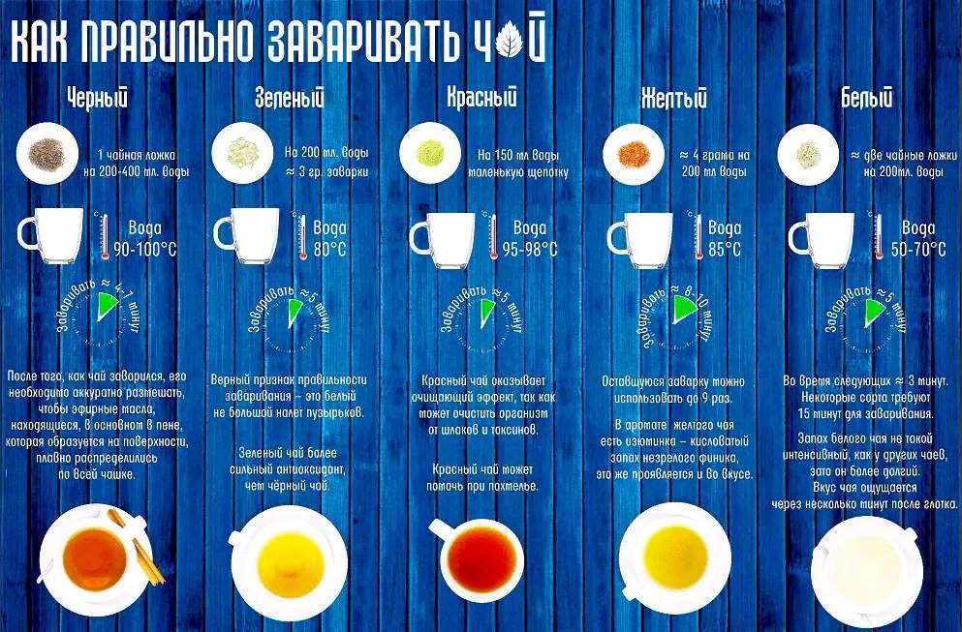

Slide 18
Несколько правил хранения Правило 1. Не трогать чай руками.
Надо признать, что чаще всего руки на кухне пахнут другими продуктами, поэтому прямого контакта с чаем лучше избегать, чтобы тот не абсорбировал аромат. И даже если контакта с другими продуктами не было, то на руках могут быть следы жира или пота, которые тоже могут легко перейти на чаинки. Для перекладывания лучше использовать чистую ложку, лопатку или просто делать это на весу.
Правило 2. Не утрамбовывать чай.
При давлении листочки могут повредиться — это приведет к более быстрому выветриванию чая из-за своевременного высвобождения ферментов и аромата. Вкус изменится, и далеко не в лучшую сторону.
Чай в пакетиках тоже требует специальной коробки для хранения.
Правило 3. Лучше всего будет храниться свежий чай.
Поэтому еще при покупке надо обратить внимание на дату сборки листьев. Тут надо быть внимательным: не расфасовки, упаковки, а именно сбора! Нередки случаи, когда между сбором и упаковкой проходит несколько месяцев: такой чай, конечно, имеет менее насыщенный вкус.

Slide 19
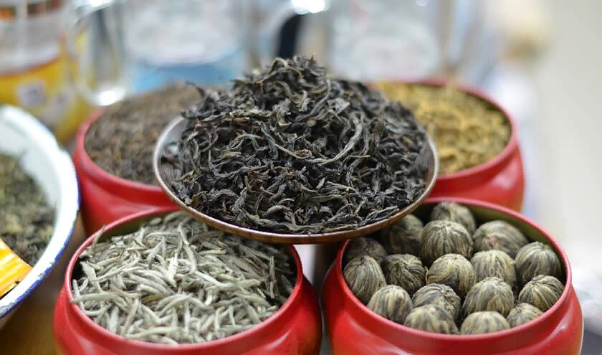
Правило 4.Каждому сорту свою емкость.
Если один чай закончился, то велик соблазн насыпать туда другой сорт. Так делать нежелательно из-за смешения ароматов, из-за которого напиток будет невозможно пить.
Правило 5. Хлебница не для хлеба.
Интернет пестрит сообщениями о том, что чай очень удобно хранить в обычной деревянной хлебнице — там создается особая атмосфера, а продукт дольше сохранится свежим. Конечно, не стоит раскладывать чай россыпью — можно сложить коробки и баночки для хранения.
Правило 6. Зеленый чай требует строгой герметичности.
Можно попробовать поиграть в волшебника и из вкусного зеленого чая сделать достаточно посредственный красный. Но лучше до подобного процесса листья не доводить, а для этого просто необходимо хранить чай в герметичной упаковке.

Slide 21
источники
https://prochayok.ru/interesnoe/chajnaya-tseremoniya.html
https://ru.wikipedia.org/wiki/Чай
https://remontkit.ru/poleznye-sovety/kak-pravilno-khranit-chaj.html
https://translated.turbopages.org/proxy_u/en-ru.ru.4b07643d-633828f0-e1e1709b-74722d776562/https/en.wikipedia.org/wiki/Health_effects_of_tea

Slide 22
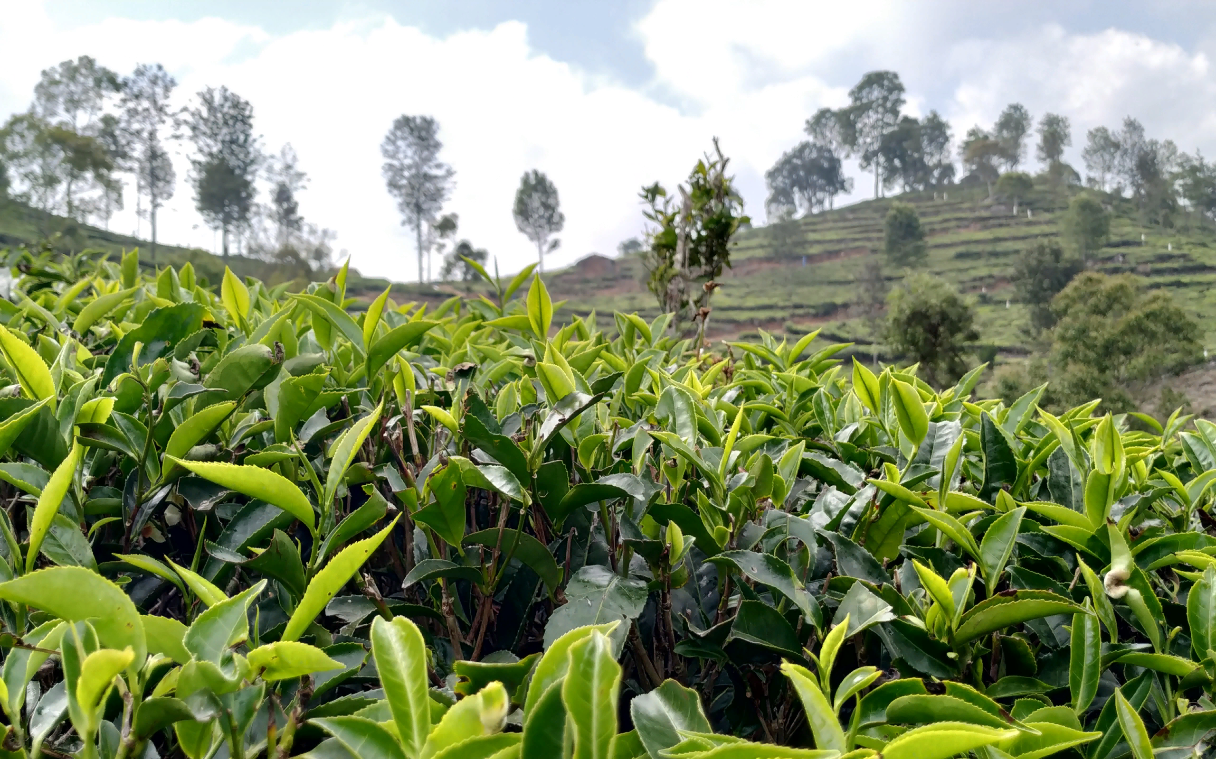
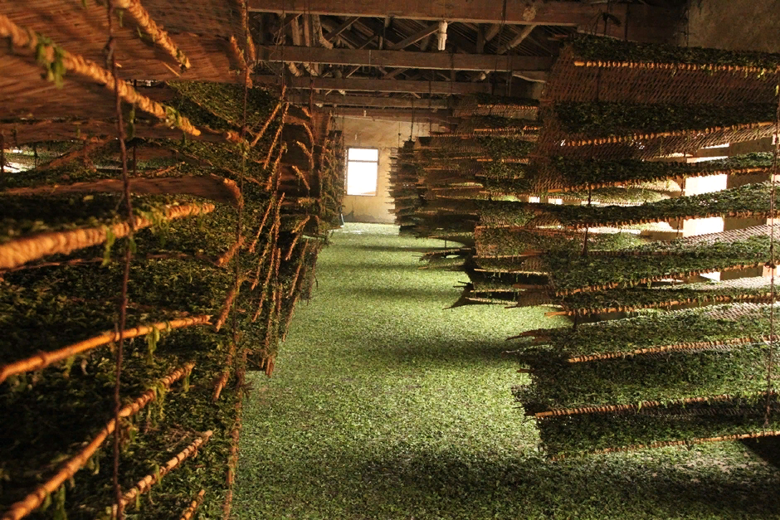
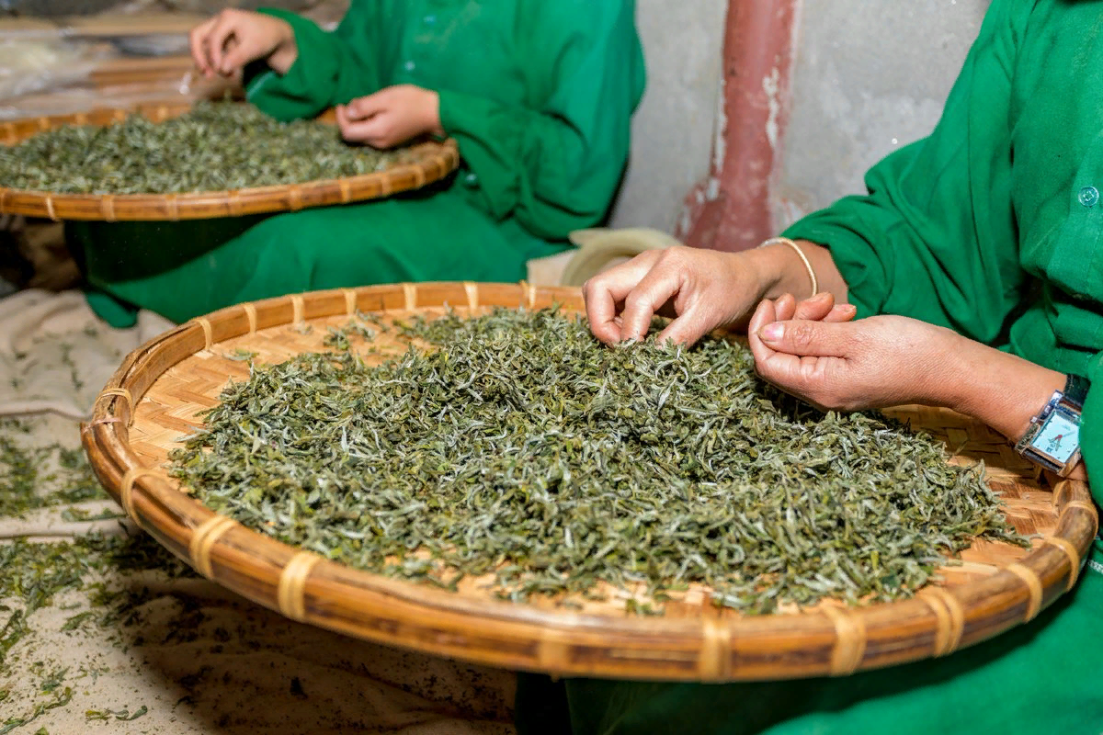
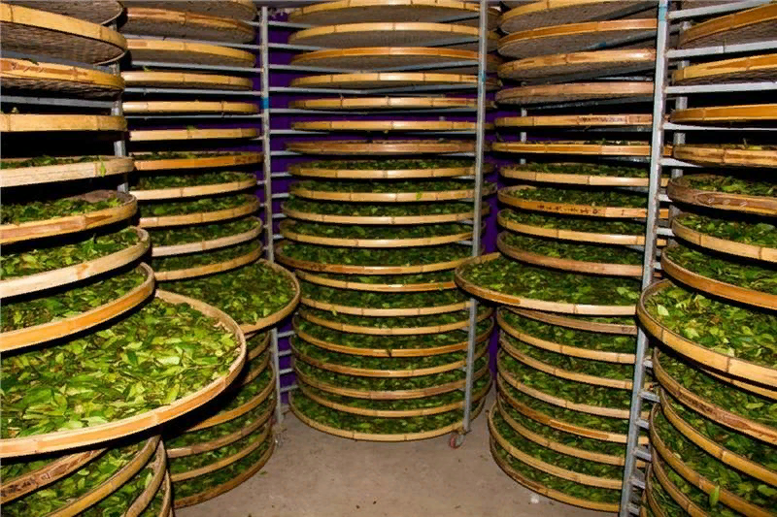
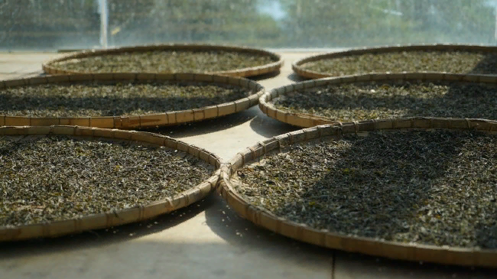
верхушка чайного куста флеш завяливания скручивание ферментация сушка

Slide 23
Вывод
Чай полезен для здоровья человека, в нём много витаминов и полезных веществ.
Чай защищает организм человека от некоторых болезней, согревает в холода и утоляет жажду в жару.
Этот давно привычный для русского человека напиток сопровождает нас и в будни, и в праздники.

